Slide 1



An Toàn Lao Động Trong Sản Xuất Đàn Nguyệt
Bài thuyết trình này sẽ khám phá các nguy cơ an toàn trong nhà máy sản xuất đàn nguyệt và cung cấp những biện pháp phòng ngừa cần thiết để bảo vệ sức khỏe của công nhân.
Bản quyền thuộc An Toàn Nam Việt

Slide 2

Tình hình tai nạn lao động 6 tháng đầu năm 2024
1
Số vụ tai nạn
3.201 vụ, giảm 7,09% so với cùng kỳ năm 2023.
2
Số người bị nạn
3.065 người, giảm 6,04% so với cùng kỳ năm 2023.
3
Số người chết
346 người, giảm 1,98% so với cùng kỳ năm 2023.

Slide 3

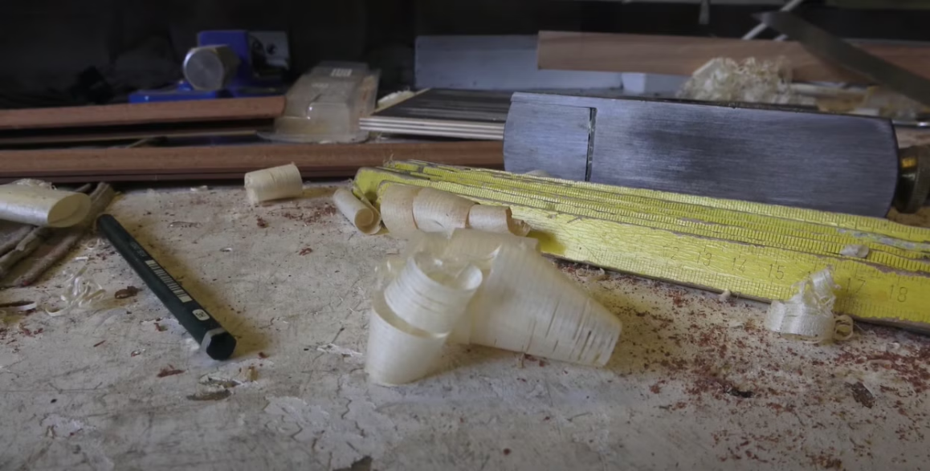


Nguy Cơ Tai Nạn Tiềm Ẩn
Máy Cắt
Công nhân dễ bị thương do không sử dụng thiết bị bảo vệ khi vận hành máy cắt gỗ.
Hóa Chất
Tiếp xúc với hơi hóa chất độc hại có thể gây ngộ độc nếu không có thiết bị bảo vệ cá nhân.
Nâng Vật Nặng
Việc không tuân thủ quy tắc an toàn khi nâng vật nặng có thể dẫn đến chấn thương.

Slide 4
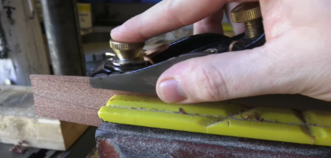
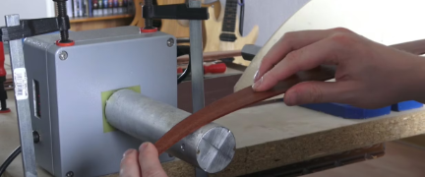
An Toàn Cho Nhân Viên Mài Và Phay
1
Vai Trò Quan Trọng
Công việc mài và phay tạo hình và hoàn thiện các chi tiết của đàn nguyệt.
2
Nguy Cơ Tiềm Ẩn
Chấn thương do tiếp xúc với máy móc, bụi gỗ gây hại cho hô hấp, nguy cơ
trượt ngã.
3
Biện Pháp Phòng Ngừa
Huấn luyện an toàn định kỳ, cung cấp đầy đủ trang thiết bị bảo hộ.

Slide 5
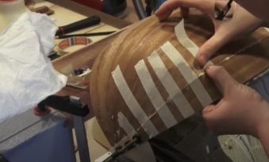
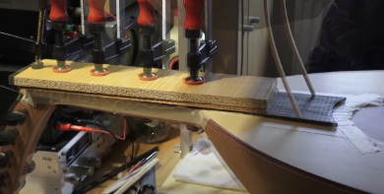
An Toàn Cho Nhân Viên Lắp Ráp Thân Đàn
Chuẩn Bị Và Kết Nối
Lắp ráp các mảnh gỗ đã được gia công sẵn bằng keo chuyên dụng và đinh.
Nguy Cơ Tiềm Ẩn
Chấn thương tay do sử dụng dụng cụ, hóa chất trong keo gây kích ứng, bụi gỗ.
Biện Pháp Phòng Ngừa
Đeo găng tay, khẩu trang, duy trì môi trường làm việc sạch sẽ.

Slide 6
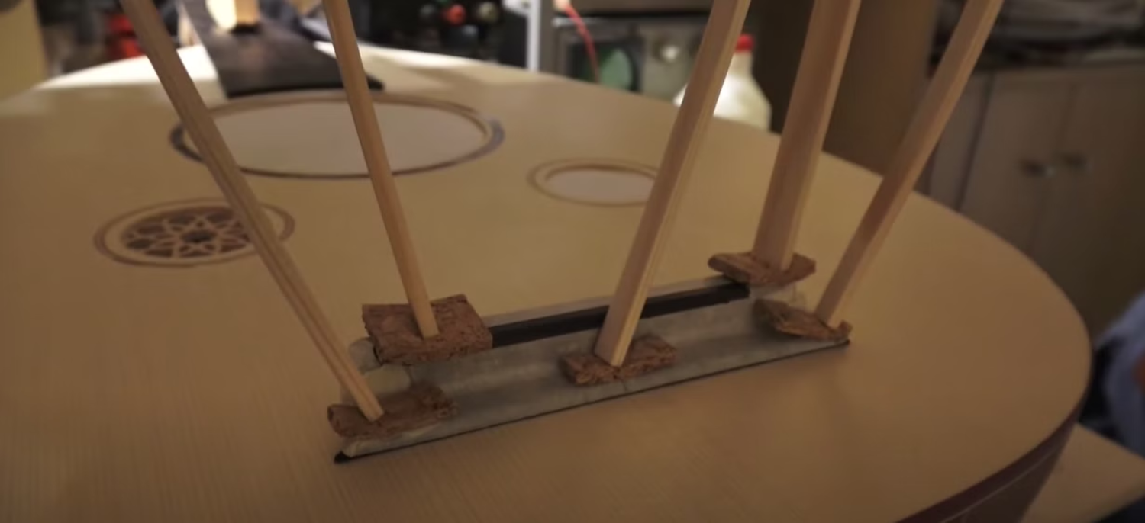



An Toàn Cho Nhân Viên Gắn Cần Và Phím
Kết Nối Cần
Kết nối cần đàn với thân, đòi hỏi sự tỉ mỉ và kỹ thuật cao.
Lắp Phím
Lắp đặt phím chính xác để tạo cảm giác thoải mái khi chơi đàn.
Kiểm Tra
Kiểm tra âm thanh và cảm giác khi chơi đàn để điều chỉnh phím.

Slide 7
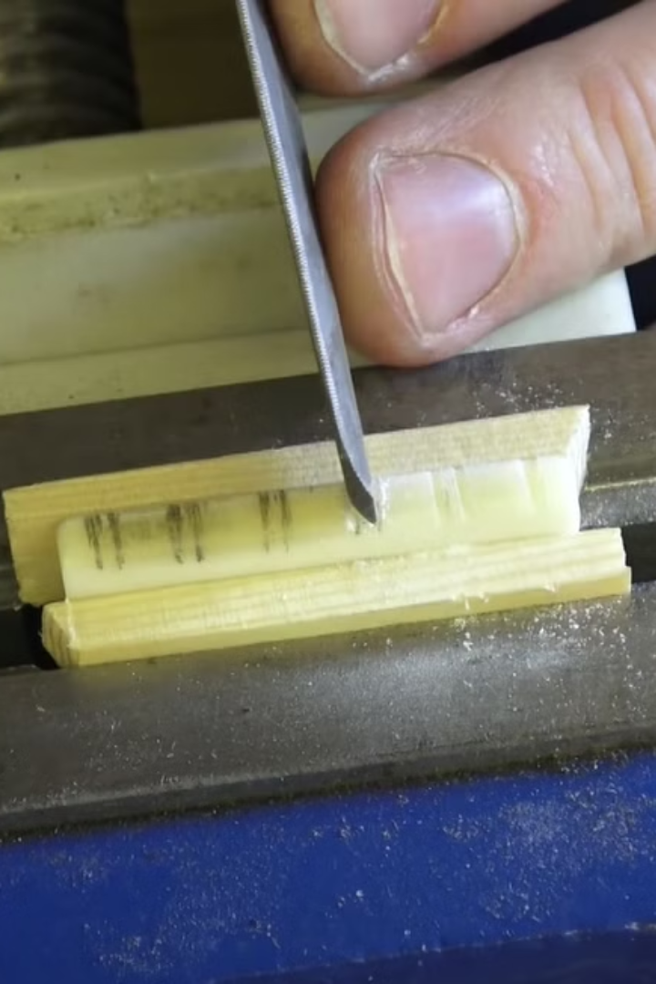
Nguy Cơ Khi Gắn Cần Và Phím
1
Chấn Thương Tay
Do sử dụng búa, kìm hoặc va chạm với dụng cụ.
2
Kích Ứng Da
Tiếp xúc với hóa chất trong keo chuyên dụng.
3
Trượt Ngã
Do bề mặt làm việc không sạch sẽ hoặc trơn trượt.

Slide 8
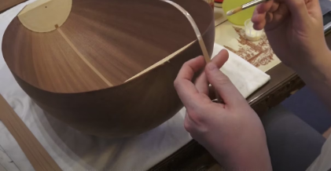


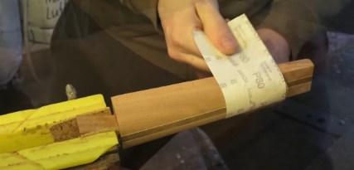

An Toàn Cho Nhân Viên Sơn Và Đánh Bóng
Chuẩn Bị Bề Mặt
Làm sạch, chà nhám bề mặt gỗ, tạo độ bám cho sơn.
Sơn Lót Và Sơn Chính
Sơn lót bảo vệ bề mặt gỗ, sơn chính tạo màu sắc đồng nhất.
Đánh Bóng
Làm mịn bề mặt, tạo độ bóng và hoàn thiện cho đàn.

Slide 9
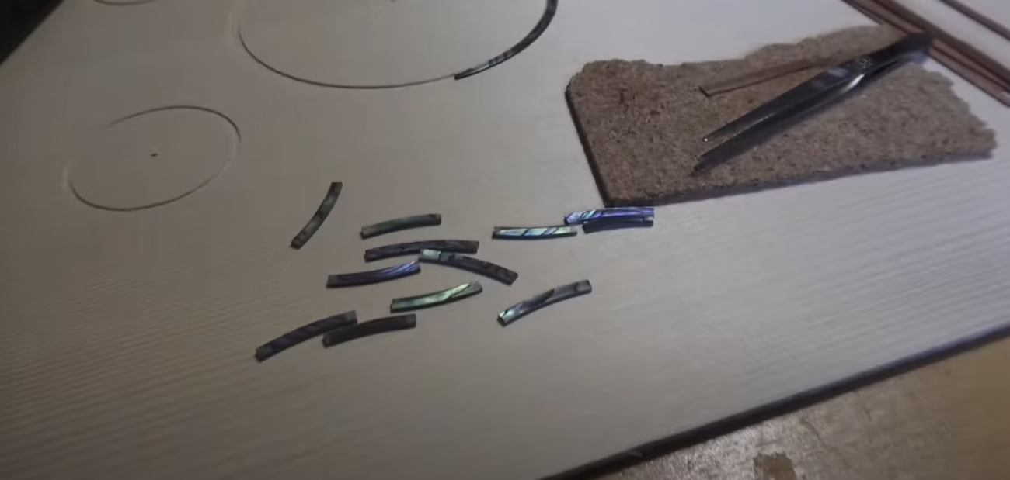
Nguy Cơ Khi Sơn Và Đánh Bóng
1
Trượt Ngã: bề mặt làm việc trơn trượt
2
Chấn Thương: dụng cụ sắc nhọn
3
Hít Hơi Sơn
4
Tai Nạn Máy Móc: sự cố hoặc do bảo trì

Slide 10

Quy định chung
1
Huấn luyện an toàn lao động
Tổ chức các khóa huấn luyện an toàn lao động định kỳ cho công nhân.
2
Bảo trì thiết bị
Thường xuyên kiểm tra và bảo dưỡng máy móc, thiết bị sản xuất.
3
Thiết bị bảo hộ
Cung cấp và đảm bảo sử dụng đúng các thiết bị bảo hộ cá nhân.
4
Môi trường
Duy trì không gian làm việc sạch sẽ, thoáng mát và đủ ánh sáng.

Slide 11

Xử lý tình huống khẩn cấp
1
Dừng máy
Ngay lập tức dừng hoạt động của máy móc khi xảy ra tai nạn.
2
Sơ cứu
Thực hiện sơ cứu ban đầu cho người bị nạn nếu cần thiết.
3
Gọi cấp cứu
Liên hệ dịch vụ y tế khẩn cấp nếu tình trạng nghiêm trọng.
4
Báo cáo
Thông báo cho quản lý và lập báo cáo chi tiết về sự cố.

Slide 12
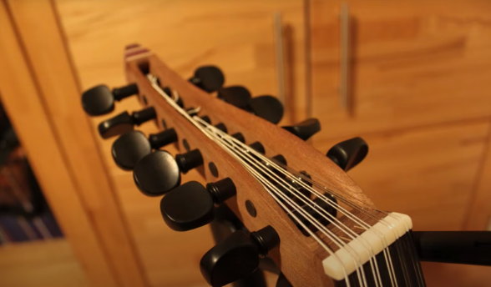
Tài liệu tham khảo
Bài kiểm tra an toàn lao động nhóm 3
Trắc nghiệm an toàn lao động nhóm 3
Bảng báo giá huấn luyện ATLD
Xem chi tiết
Tải về tài liệu (download)
Download tài liệu huấn luyện an toàn lao động sản xuất đàn nguyệt

